Slide 1
Gwrthwynebwyr Cydwybodol
Hanes – Gwers 2

Slide 2
Nodau
Er mwyn dadlau eich achos – oedd gwrthwynebu cydwybodol yn iawn neu’n anghywir?
Er mwyn darganfod pa anawsterau yr oedd gwrthwynebwyr cydwybodol yn eu hwynebu yn ystod y Rhyfel Byd Cyntaf.

Slide 3
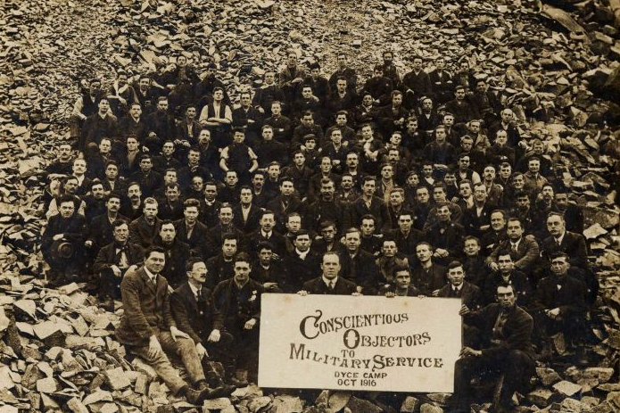

Slide 4
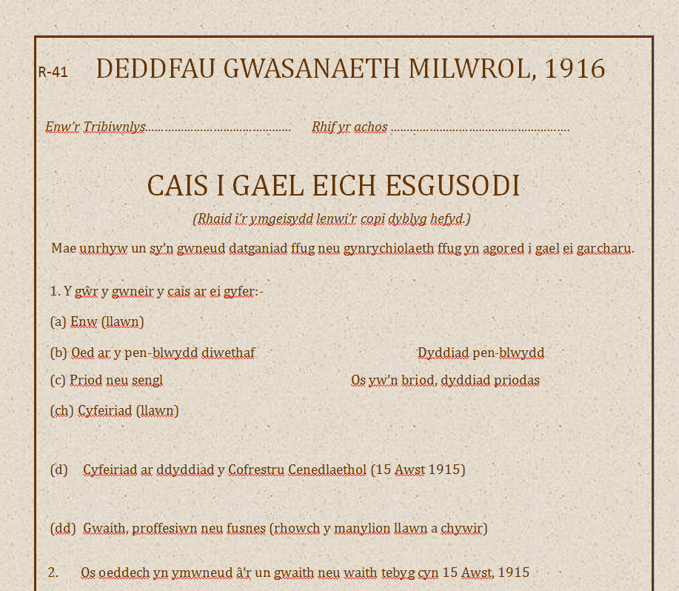
Yn y wers ddiwethaf, fe gwblhaoch eich cais i gael eich esgusodi.
Nawr, mae’n amser i chi ddadlau eich achos.

Slide 5
Nawr, mae’n amser i chi ddadlau eich achos dros eich gwrthwynebiad.

Slide 6
Penderfyniadau’r tribiwnlys
Esgusodi absoliwt o wasanaeth milwrol
2. Esgusodi o wasanaeth milwrol ar yr amod ei fod yn gwneud gwaith sifiliad o bwysigrwydd cenedlaethol.
3. Gwasanaeth Anymladdol ac anfon y gwrthwynebwr i uned anymladdol yn y fyddin
4. Gwrthod y cais yn llwyr gan orchymyn bod y gwrthwynebydd yn ymuno â’r fyddin ar unwaith.

Slide 7
Penderfyniadau’r tribiwnlys
Ydych chi’n credu bod penderfyniad eich tribiwnlys yn deg?

Slide 8
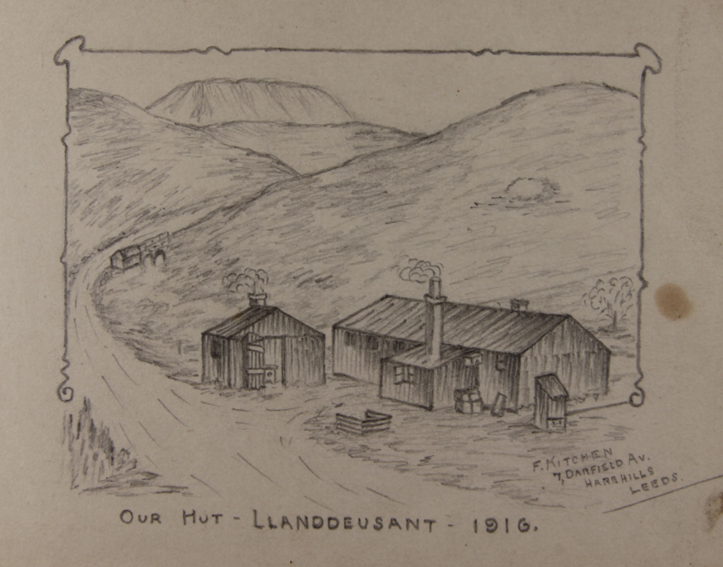
Os cafodd tribiwnlys gwrthwynebydd ei wrthod yma, gallen nhw apelio yn erbyn y penderfyniad.
Os cafodd eu hapêl ei gwrthod, yna bydden nhw’n derbyn hysbysiad yn eu galw i’r fyddin ac yn dweud wrthyn nhw am adrodd i’w catrawdau. Penderfynodd llawer i anwybyddu’r hysbysiadau hyn. Cawsant eu harestio wedyn a’u hanfon i’r fyddin. Os oedden nhw’n parhau i wrthod ac anufuddhau i orchmynion, roedden nhw’n gorfod mynd i’r llys milwrol ac, yn y pendraw, byddent yn cael eu hanfon i’r carchar.
Braslun a gymerwyd o lyfr llofnodion John Taylor

Slide 9
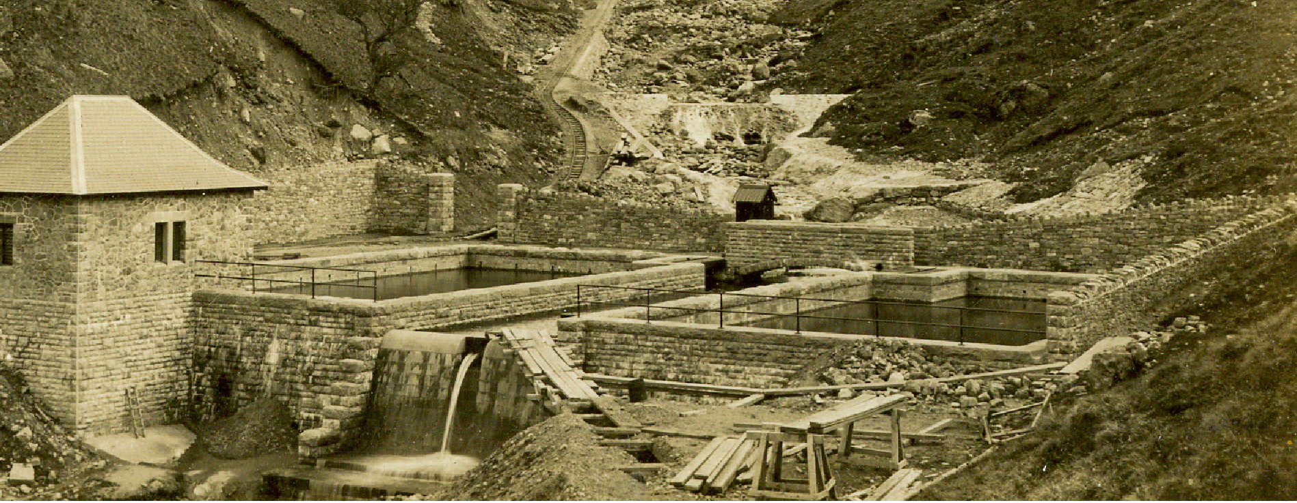
Ym mis Awst 1916, cafodd y Cynllun Swyddfa Gartref ei gyflwyno - sef gwersylloedd gwaith a sefydlwyd gan y Llywodraeth. Un o’r cynlluniau hynny oedd y gweithfeydd dŵr yn Llyn y Fan Fach ar ochr orllewinol y Bannau Brycheiniog. Anfonwyd gwrthwynebwyr cydwybodol i weithio yn y gwersyll.

Slide 10
